Slide 1
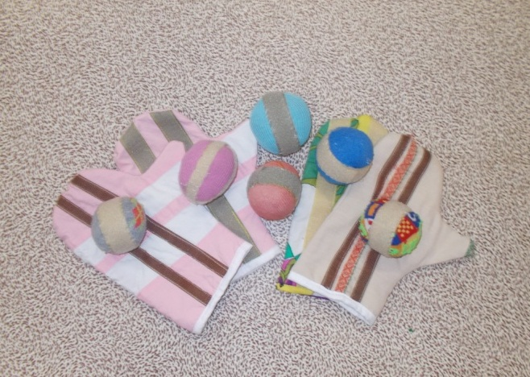
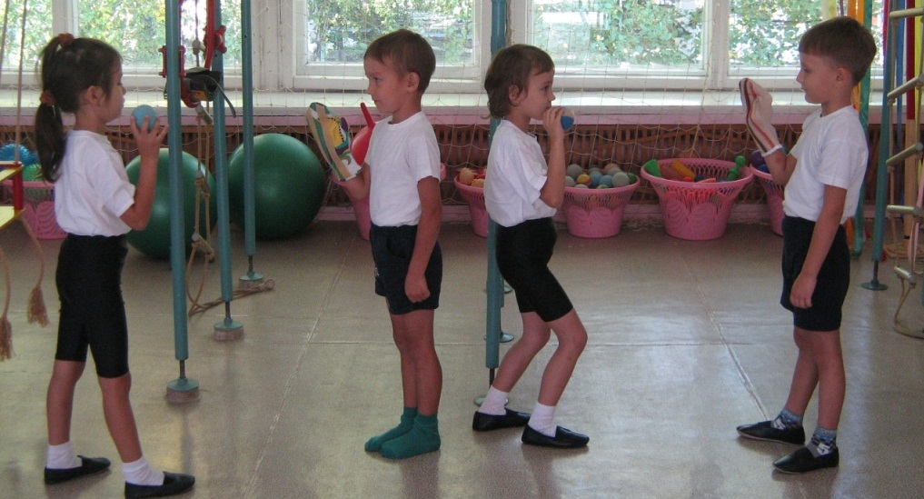
«Кегли- цветочки» Цель: использовать как ориентиры, в подвижных играх, в играх с элементами спорта
«Волшебные варежки» Цель: закреплять навыки бросания и ловли мяча разными способами; развивать ловкость, глазомер, мелкую моторику рук.

Slide 2
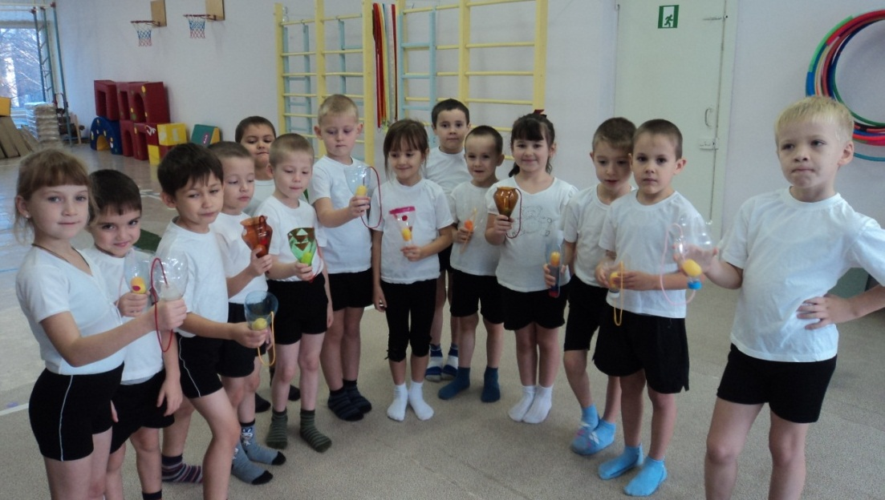
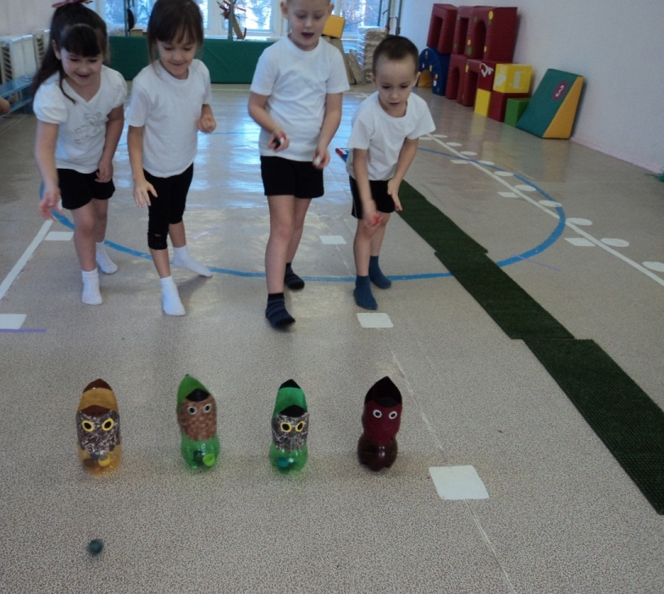
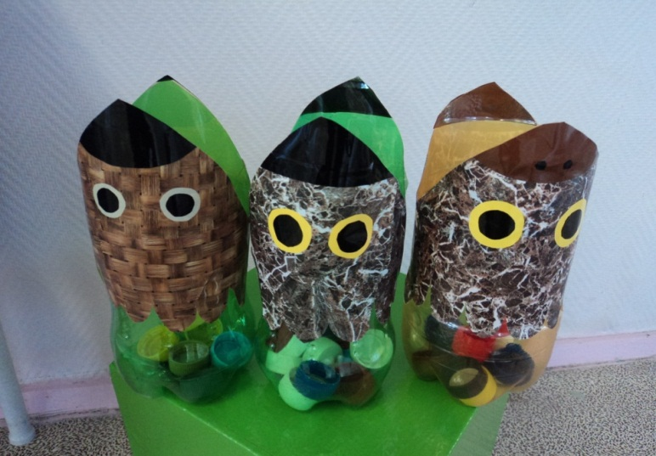
«Поймай шарик в воронку» Цель: развивать глазомер, точность, регулировать силу рук
«Покорми птиц» Цель: развивать глазомер, регулировать силу и дальность броска.

Slide 3
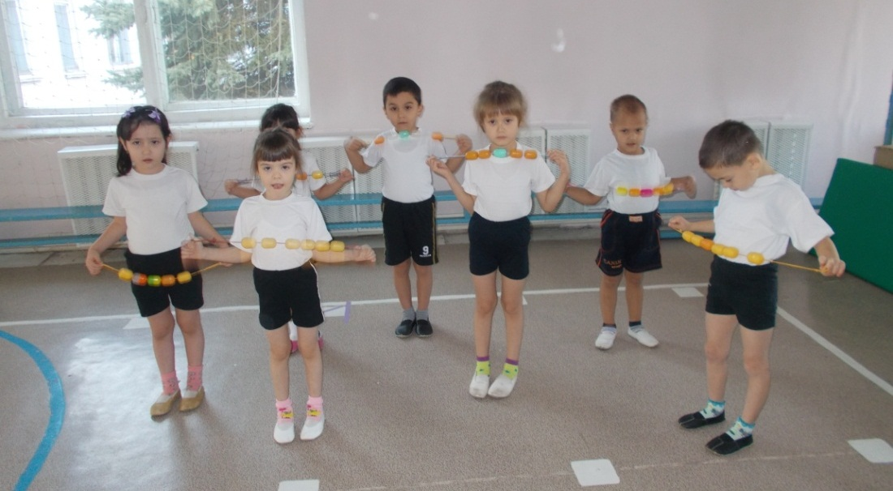
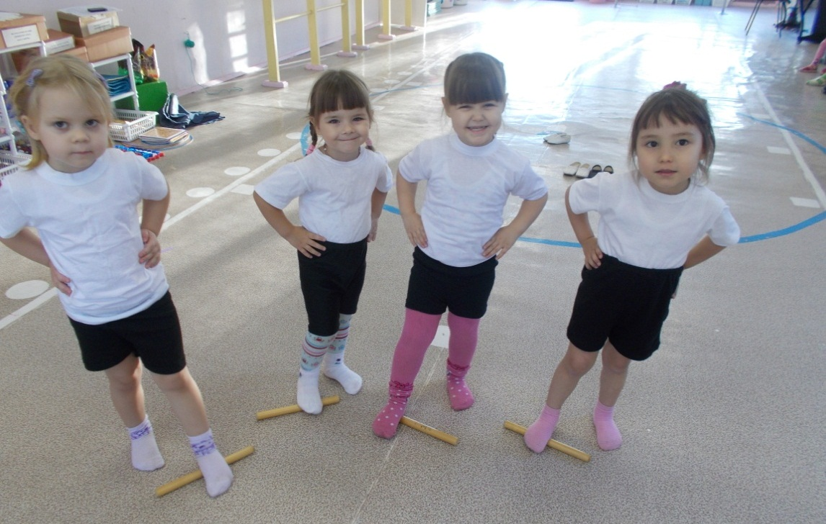
«Волшебные палочки» Цель: массаж рук и ног, ступни, профилактика плоскостопия
«Киндер – массажеры» Цель: самомассаж стоп, голени, взаимомассаж спины; выполнение общеразвивающих упражнений

